Slide 1

DayDayUp
作品报告
制作人：LCW
指导老师：陈乔松

Slide 2
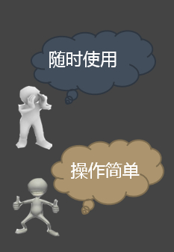
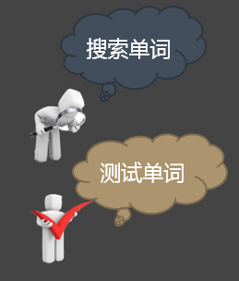
制作一款适合于每位用户的英语学习软件
流程步骤
构想
开发
测试
分析
Eclipse
找到三人各自的特长
做出软件功能流程图

Slide 3
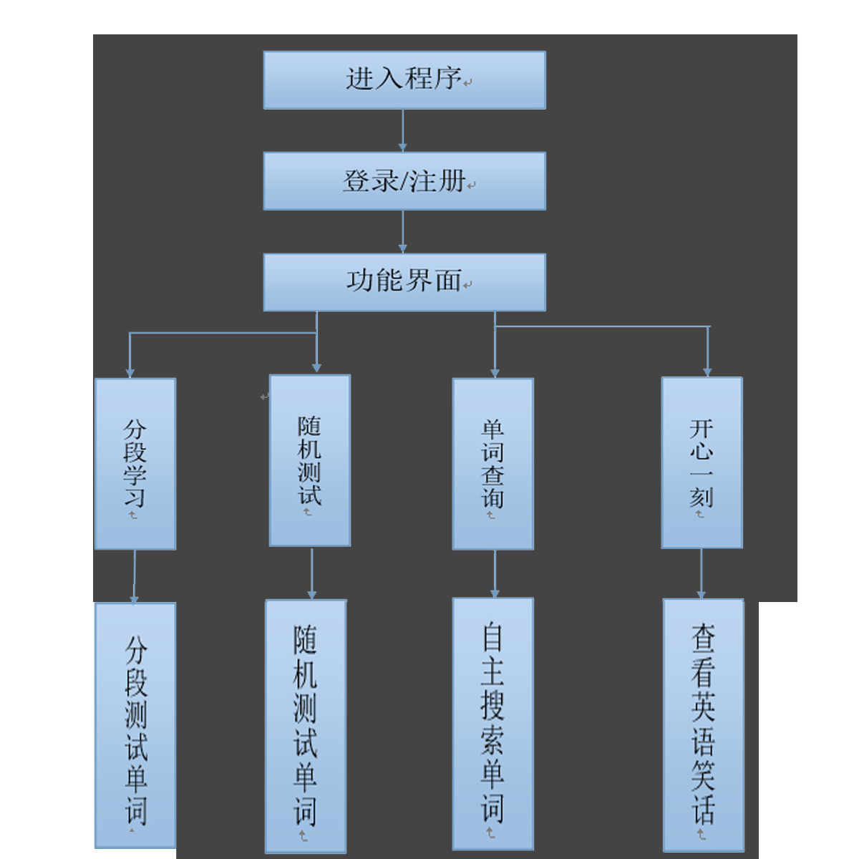
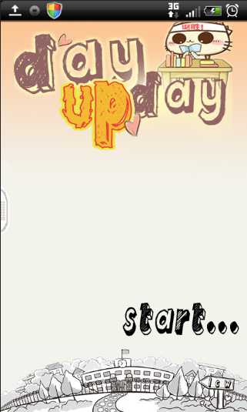
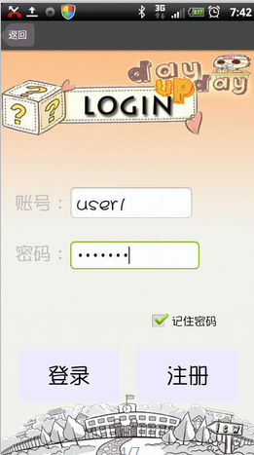
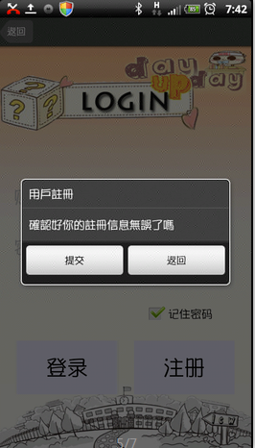
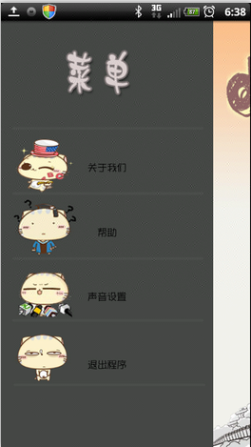
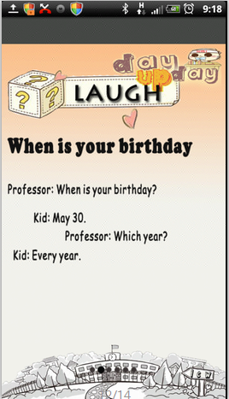
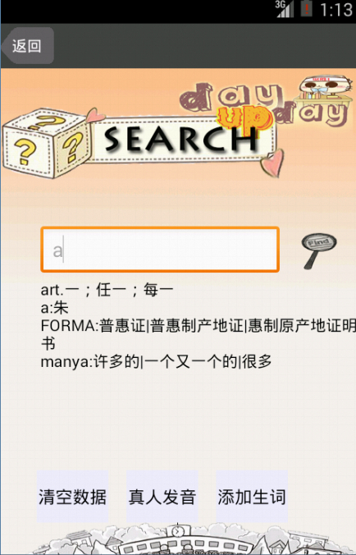
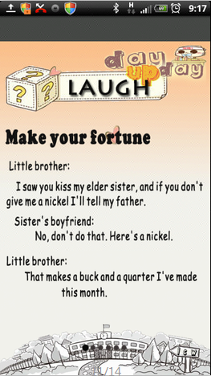
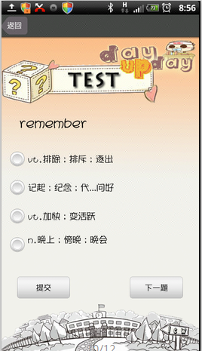
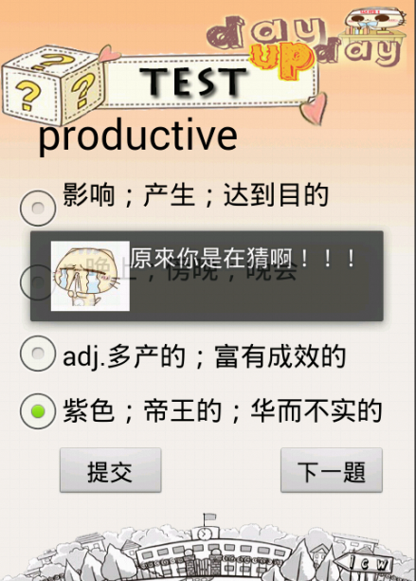
侧滑菜单
关于我们
帮助
声音设置
退出程序
用户名核对

Slide 4
创新性
随时可用，随时可查
缩短等待，效率更高
查练一体，提高兴趣

Slide 5
让我们一起
DayDayUp！
程序设计：未伟
美工设计：蔡桦
项目策划：廖艳玲
指导老师：陈乔松

